Slide 1





Informatiebijeenkomst
“Inkoop Wmo maatwerkvoorzieningen per
1 januari 2023”
Dinsdag 1 juni 2021 10.00 – 11.00 uur

Slide 2
Spelregels en aandachtspunten
- Zet uw camera uit en houd uw microfoon standaard op mute tijdens de sessie.
- Tijdens de presentaties kunt u vragen stellen met behulp van het ‘handje’ en in de chatsessie. Vermeld hierbij uw naam/organisatie en over welk onderdeel uw vraag gaat. Per onderdeel zalr een aantal vragen beantwoord worden. Overige vragen beantwoorden we zo veel als mogelijk schriftelijk achteraf.
- Uw naam en e-mailadres kunnen zichtbaar zijn voor de overige deelnemers aan de bijeenkomst. Door deel te nemen aan de bijeenkomst, stemt u er mee in dat deze gegevens mogelijk voor andere deelnemers inzichtelijk zijn.

Slide 3
Programma
- Proces tot nu toe
- Visie op inkoop Leidse regio
- Planning (inkoop/aanbesteding(en))
- Vragen/opmerkingen

Slide 4
Proces tot nu toe:
Waarom gaan we opnieuw inkopen:
.
Beschermd wonen en maatschappelijke opvang worden gedecentraliseerd.
De uitgaven van de Wmo stijgen.
De aansluiting met de Jeugdhulp kan beter.
We graag een beweging naar het voorveld willen maken.
We graag meer sturing bij de toegang organiseren.
We nu heel veel aanbieders hebben, waardoor partnership om zaken te veranderen moeilijk in te richten is.
De gemeente Voorschoten (weer) aansluit bij de Leidse regio.

Slide 5
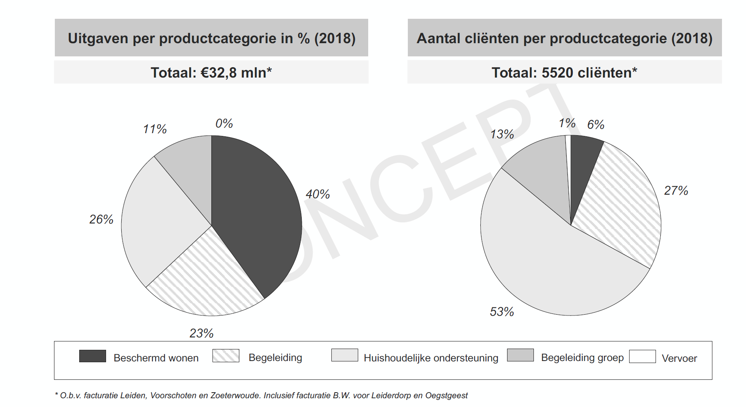
Proces tot nu toe: marktanalyse
40% van de uitgaven wordt besteed
aan 6% van de cliënten
26% van de uitgaven wordt besteed
aan 53% van de cliënten
10 grootste aanbieders
zijn verantwoordelijk
voor 75% van het totale budget
Notes:
In de analyse zijn de huidige maatwerkvoorzieningen geclusterd naar een aantal segmenten:
complexe problematiek (BW en MO): ± €13 miljoen , 85-95% van de cliënten bij acht aanbieders;
volwassenen met herstelgerichte begeleiding of meer structurele begeleiding: ± €8 miljoen, ongeveer 70 aanbieders, bij ±20 aanbieders zit 85-95% van de cliënten;
ouderen met vooral dagbesteding: ± €2 miljoen voor dagbesteding, 15 aanbieders. Bij ±7 aanbieders, zit 85-95% van de cliënten.
Het genoemde bedrag betreft alleen de uitgaven voor de maatwerkvoorzieningen Beschermd en Beschut Wonen in de Leidse regio. Hierin zitten niet de delen van de huidige subsidies op het vlak van Maatschappelijke Opvang en verslavingszorg die gaan toehoren aan de Leidse Regio.

Slide 6
Proces tot nu toe: veranderopgaven
Maatschappelijke opvang en beschermd wonen verbinden.
Een doorlopende lijn van eenvoudige begeleiding tot aan intramurale woonvormen is gewenst.
Partnership creëren met aanbieders.
Uitstroom en doorstroom stimuleren.
Normalisering is het uitgangspunt, ook wat betreft wonen.
Het terugbrengen van de maatwerkvoorzieningen tot de essentie
Investeren in een passend voorveld, zodat daar meer ondersteuning geboden kan worden.
Inrichten van een laagdrempelige integrale toegang, de toegang krijgt een stevige rol in de regie.
Betere overgang van jeugdhulp naar de Wmo.

Slide 7
Proces tot nu toe: 1ste marktconsultatie
Huishoudelijke ondersteuning vreemde eend in de bijt.
Contract met één aanbieder lastig i.v.m. benodigde expertise. Eén regievoerder wel belangrijk.
Beperkt aantal aanbieders, ok, maar keuzevrijheid wel belangrijk.
Let op administratieve lasten, o.a. bij onderaannemerschap.
Ontschotten.
Financiële ruimte voor indirecte tijd.
Contract voor minimaal 4 jaar nodig om samen te gaan veranderen.

Slide 8
Visie op inkoop Leidse regio
Huishoudelijke ondersteuning apart
Toegang bij de gemeente/wijkteams
Contract met minder aanbieders
Afspraken in contracten over veranderopgaven
Steviger partnerschap inrichten met cruciale systeemaanbieders
Notes:
Met bestuurders gesproken over
de wijze van sturing vanuit de gemeente
de rol van de gemeentelijke toegang (geen of veel kleiner
de mate van hervorming van het aanbiedersveld (van meer dan 70 aanbieders niet naar 20 à 30 aanbieders, maar naar 10 samenwerkingsverbanden dan wel één of 3 à 4 consortia), en
het invoeren van een volledig andere manier van bekostigen (overgang naar lumpsum financiering).
Segmenten zijn clusters van zorgsoorten en/of doelgroepen
Arrangementen zijn een clustering van losse producten tot 1 traject.

Slide 9
Visie op inkoop Leidse regio
Segmenten
    jongeren (16-27 jarigen)
    ouderen
    volwassenen (herstelgericht en stabiliserend)
    complexe problematiek
Arrangementen
Notes:
Met bestuurders gesproken over
de wijze van sturing vanuit de gemeente
de rol van de gemeentelijke toegang (geen of veel kleiner
de mate van hervorming van het aanbiedersveld (van meer dan 70 aanbieders niet naar 20 à 30 aanbieders, maar naar 10 samenwerkingsverbanden dan wel één of 3 à 4 consortia), en
het invoeren van een volledig andere manier van bekostigen (overgang naar lumpsum financiering).

Slide 10
Planning (inkoop/aanbesteding(en))
Complexe problematiek
  Start met Holland Rijnland
Jongeren – in afstemming met jeugd arrangement samenstellen
Ouderen – in afstemming met zorgkantoor en zorgverzekeraar
Begin juli - overleg over richting van de arrangementen
Sept t/m nov – overleg over inrichting arrangementen
Eérste kwartaal 2022 publiceren aanbesteding
Eind juni 2022 voorlopige gunning
Uiterlijk begin juli 2022 definitieve gunning
Juli t/m dec 2022 implementatie
Notes:
Complexe problematiek
Start met HR omdat in de hele regio dezelfde aanbieders zijn betrokken en dezelfde vraagstukken spelen. Belangrijkste daarbij: scheiden wonen-zorg.
Begin juli - overleg over richting van de arrangementen
We zullen aan de hand van de inrichting van twee andere gemeenten samen het gesprek voeren wat bij de Leidse regio en onze opgaven past.

Slide 11
Vragen/opmerkingen
Vragen en/of opmerkingen? Stuur dan een mail naar
aanbestedingen@servicepunt71.nl met in het onderwerp Inkoop Wmo
Relevante vragen en antwoorden worden geanonimiseerd gedeeld.

